Slide 1
Klinický portál FNOL demo

Slide 2
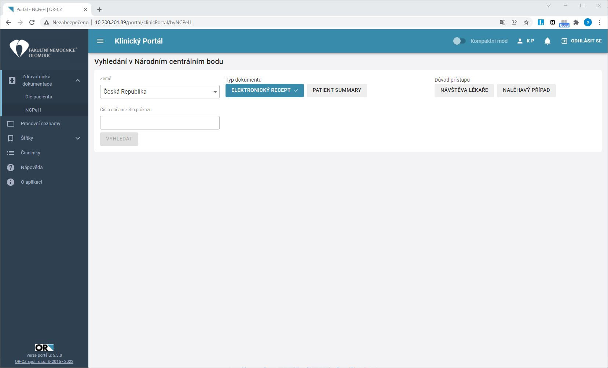
Notes:
Formulář pro vyhledání pacienta přes NCPeh v České republice. Pro každou zemi je specifický formulář.

Slide 3
Notes:
Formulář pro vyhledání pacienta přes NCPeh v jiné zemi např. v Maďarsku.

Slide 4
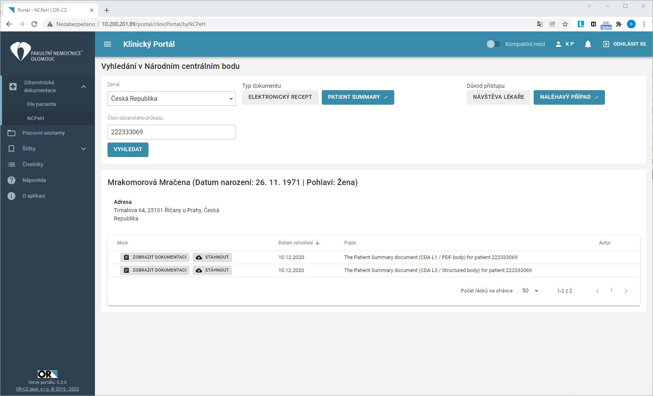
Notes:
Výsledek vyhledání demo pacienta v NCPeH

Slide 5
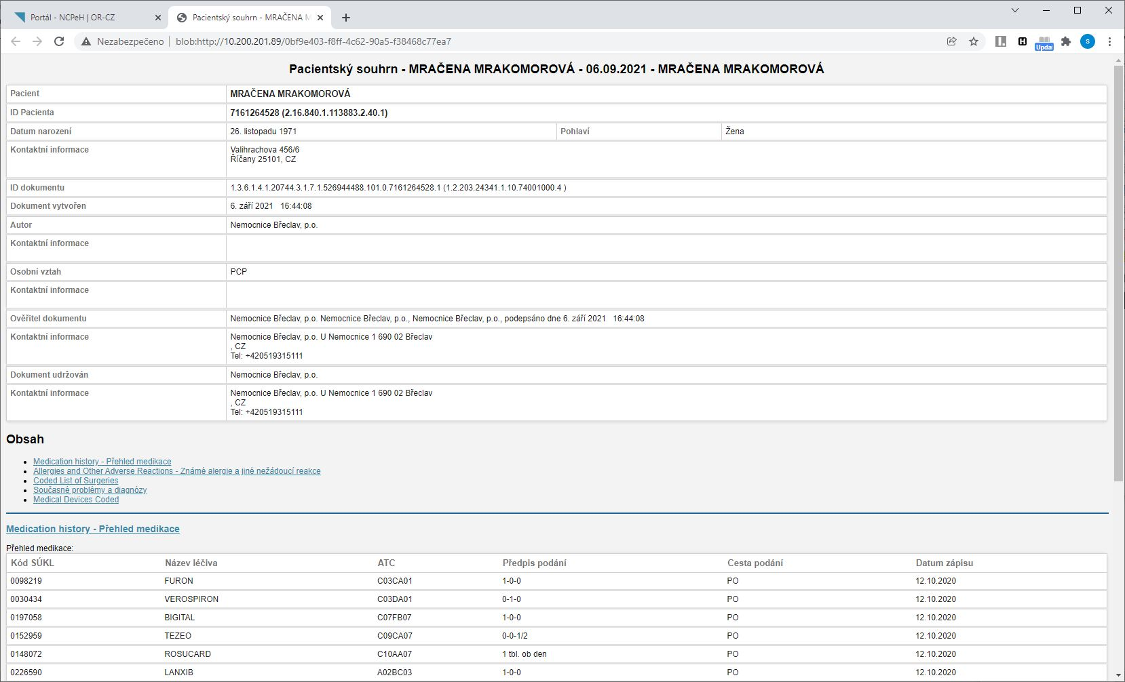
Notes:
Získaný pacientský souhrn ve formátu CDA L3

Slide 6
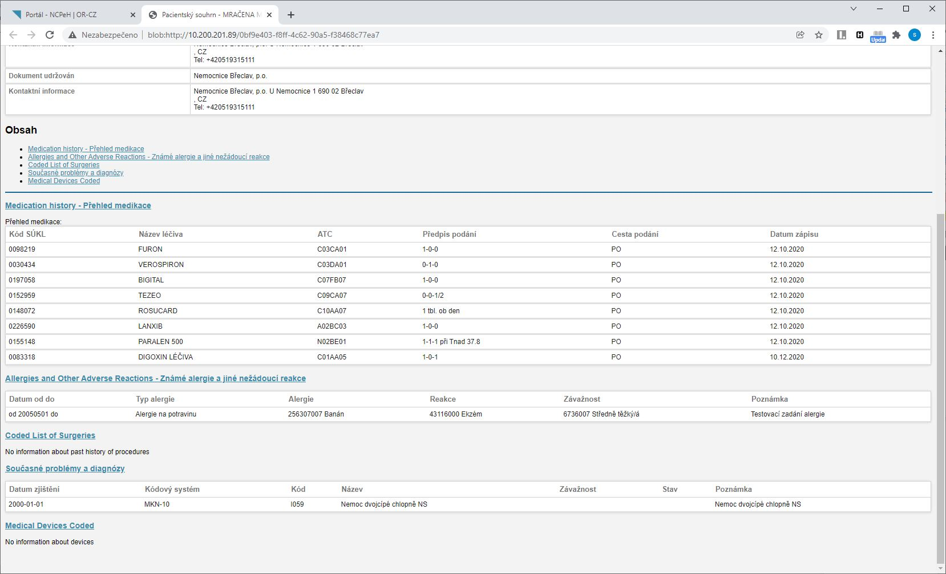
Notes:
Získaný pacientský souhrn ve formátu CDA L3 - pokračování

Slide 7
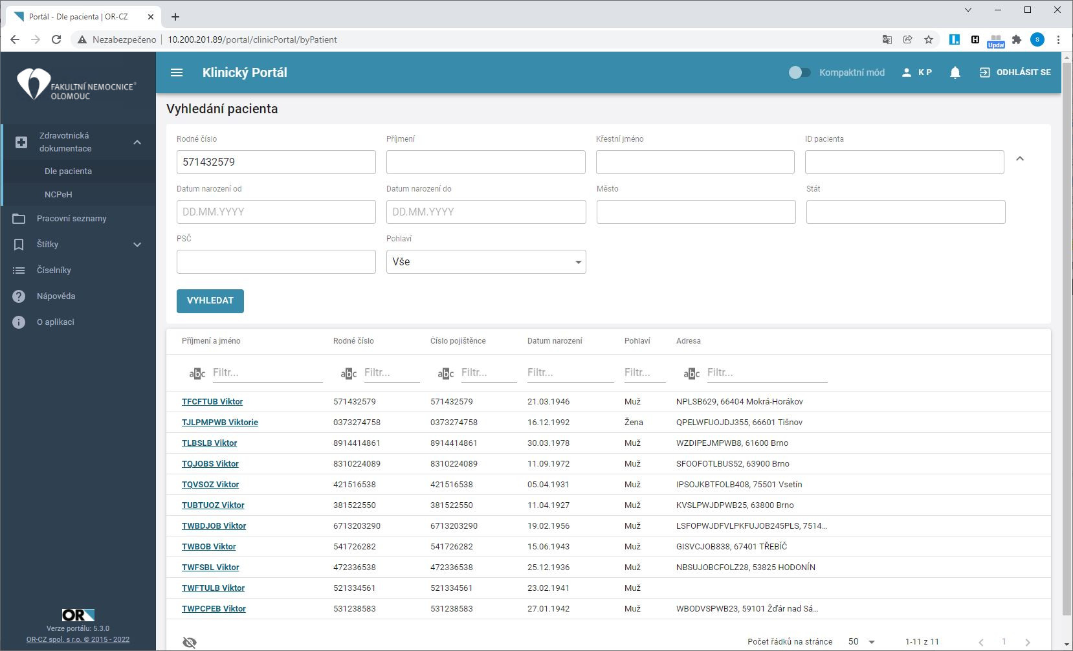
Notes:
Výsledek vyhledání pacienta v MPI dle demografických údajů (anonymizované demo údaje)

Slide 8
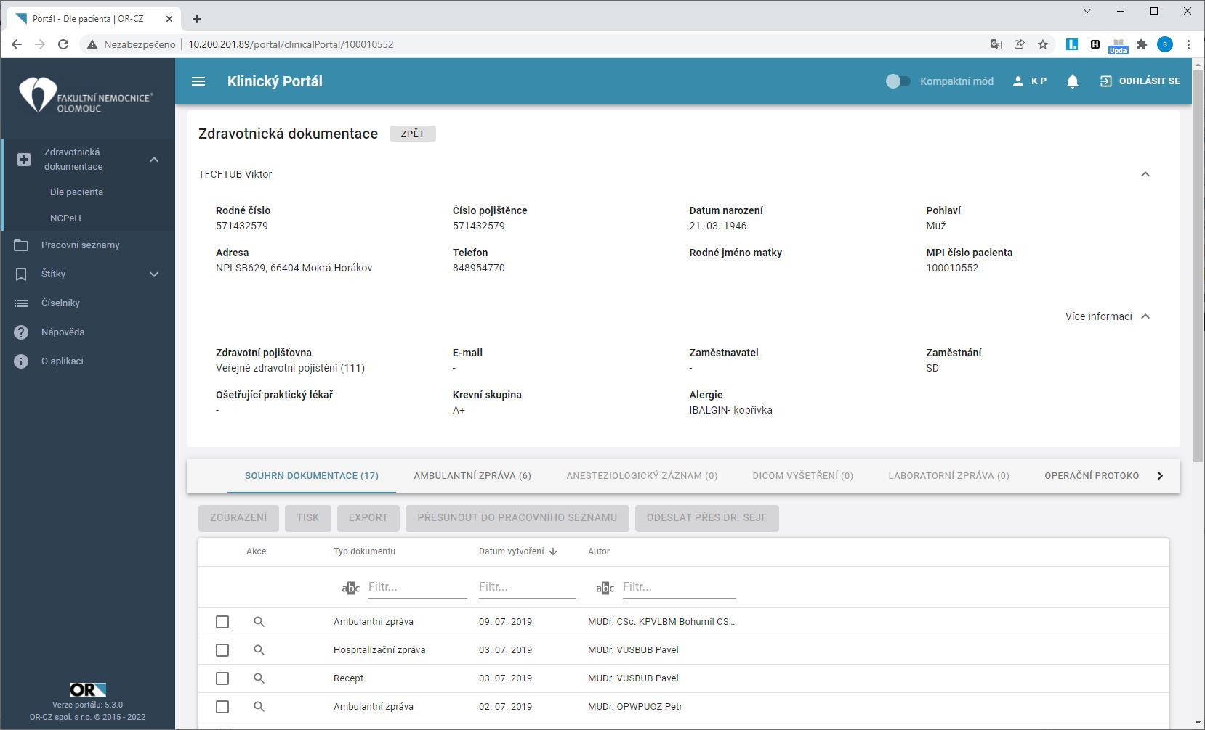
Notes:
Detail vyhledaného pacienta se zobrazením seznamu dostupné zdravotnické dokumentace. S označenou zdravotnickou dokumentaci lze provádět hromadné akce viz tlačítka nad seznamem

Slide 9
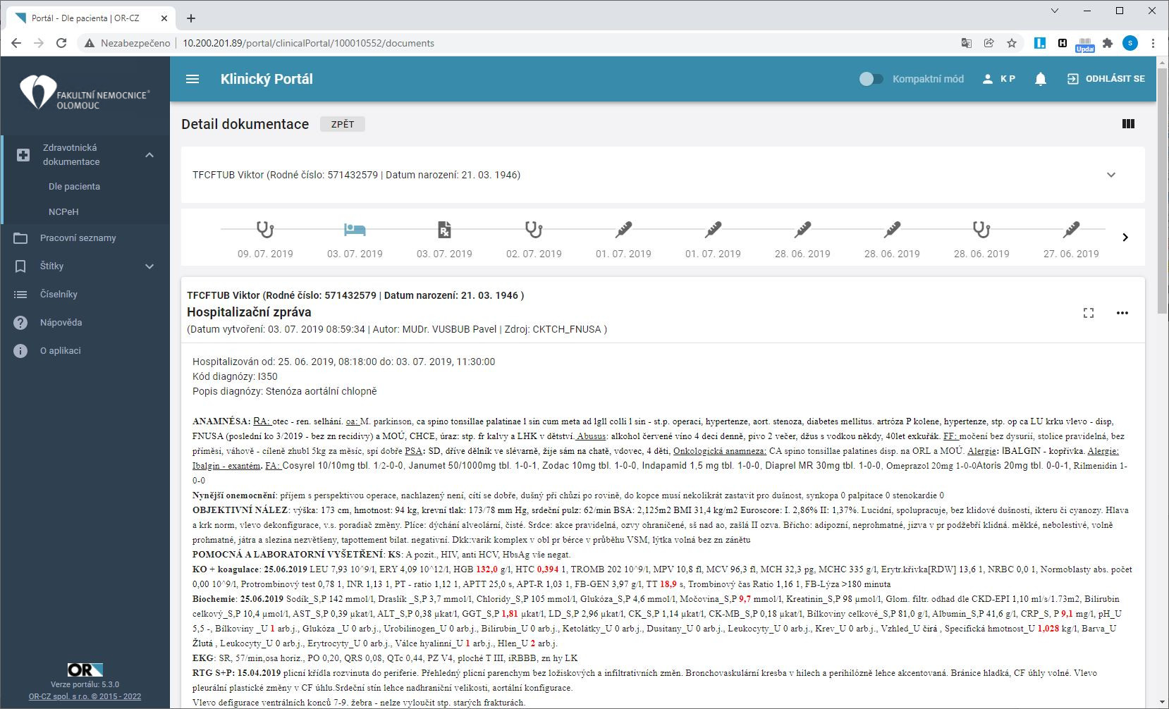
Notes:
Zobrazení hospitalizační zprávy. Nad dokumentem je časová osa dokumentů pacienta, kde je možno vyhledat a zobrazit další dokument.

Slide 10
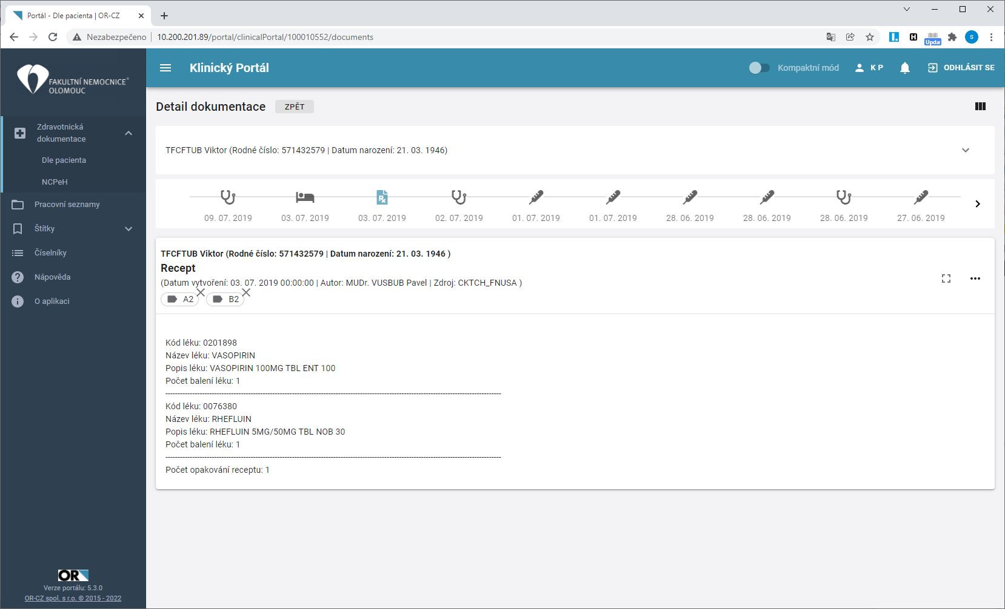
Notes:
Zobrazení eReceptu

Slide 11
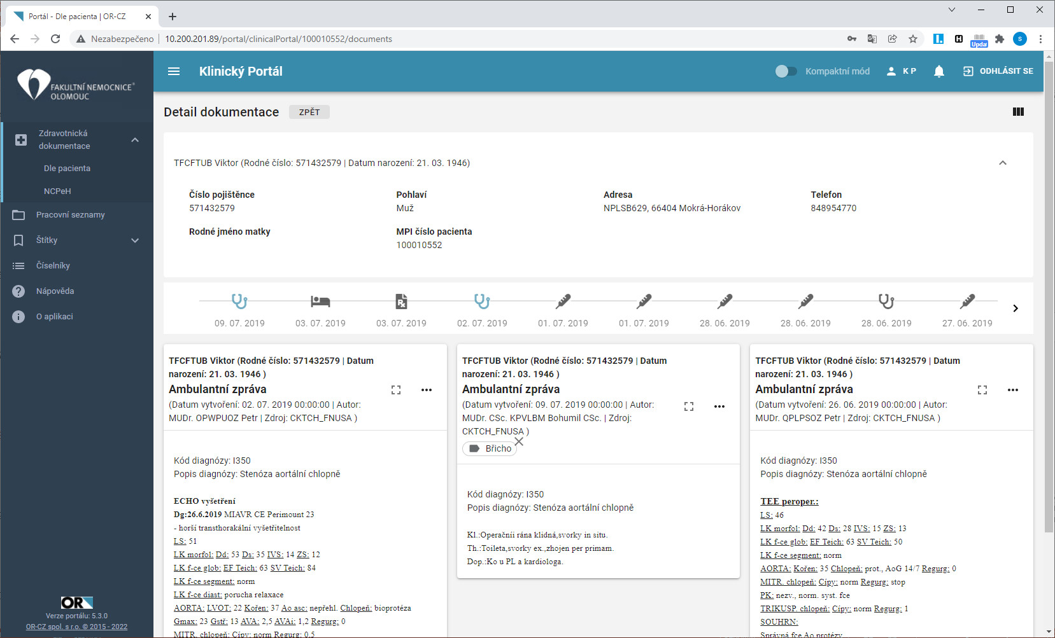
Notes:
Zobrazení více zpráv současně. Kliknutím na dokument zobrazený na časové ose lze otevřít další zprávu a zvolit rozložení zobrazení.

Slide 12
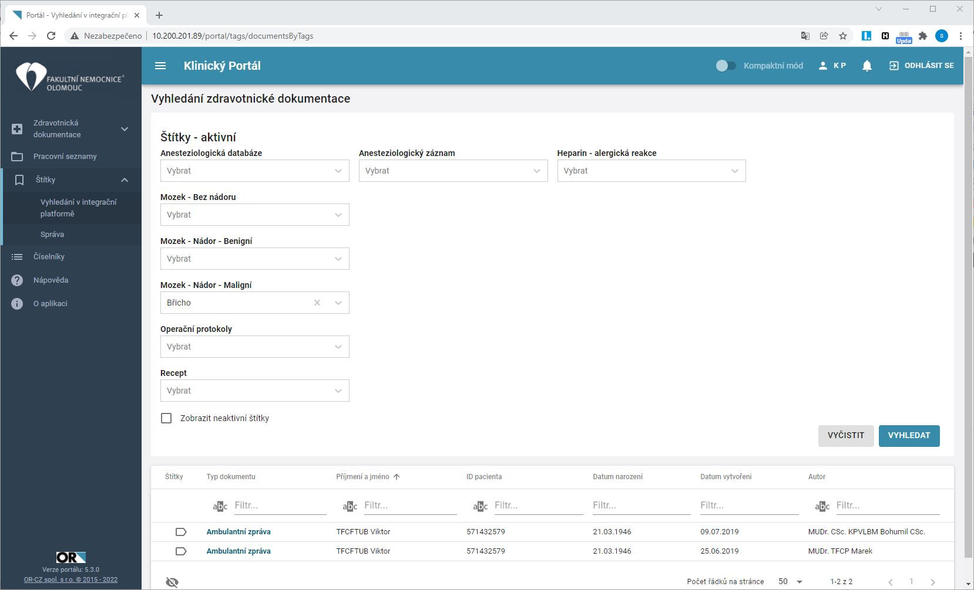
Notes:
Ke každému dokumentu je možno v KP připojit libovolné množství štítků. Štítky je možno definovat předem pomocí více předdefinovaných skupin ve stromové hierarchii. Dle štítků lze pak vyhledat příslušné dokumenty viz screen, kde jsou vyhledány dva dokumenty se štítkem „břicho“.

Slide 13
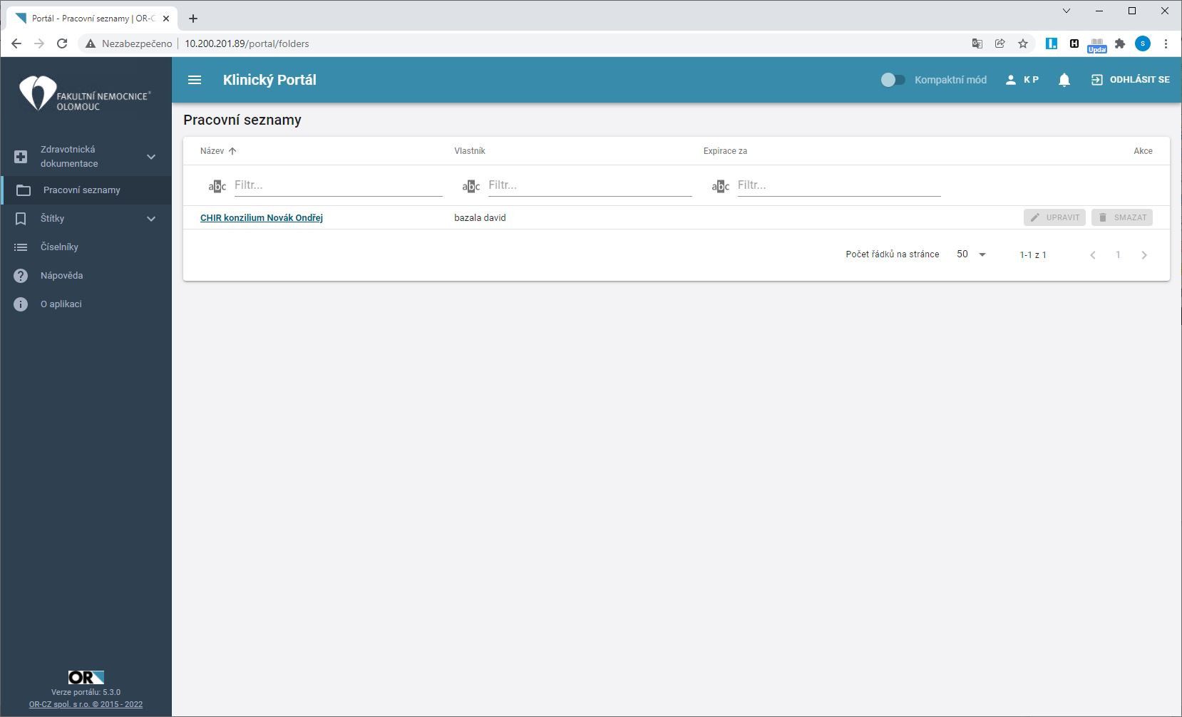
Notes:
Dokumenty je možné zařazovat do uživatelských pracovních seznamů vybrané pacientské dokumentace. Každý uživatel může vytvořit lib. počet takových seznamů.

Slide 14
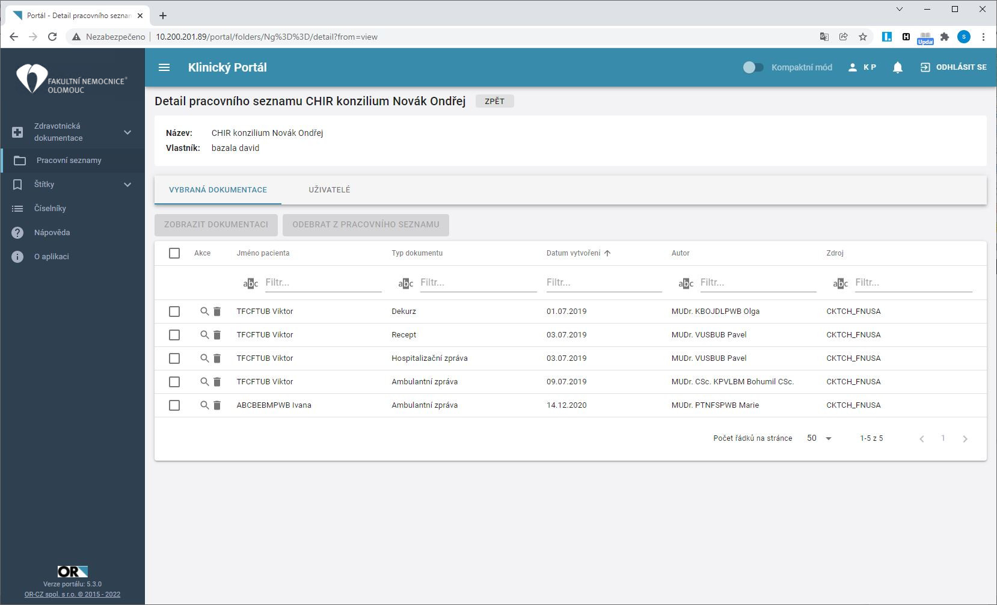
Notes:
Zobrazení obsahu pracovního seznamu.

